Slide 1
数学实验
“三等分角尺”的制作
常州市河海中学 钱程

Slide 2
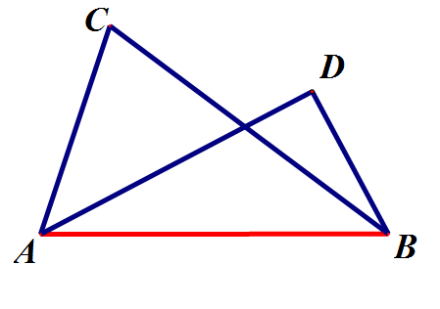
一、共边全等模型
【概念介绍】
有一条公共边的三角形叫做共边三角形.
例：如图，△ABC与△ABD是共边三角形，
它们有公共边AB

Slide 3
一、共边全等模型
【共边全等构造】
如图，在网格纸上，每个小正方形的边长为1，△ABC是格点三角形.
问：网格中是否存在格点D，使得△ABD与△ABC两个共边三角形全等（点D与点C不重合），若存在，画出格点D；若不存在，请说明理由

Slide 4
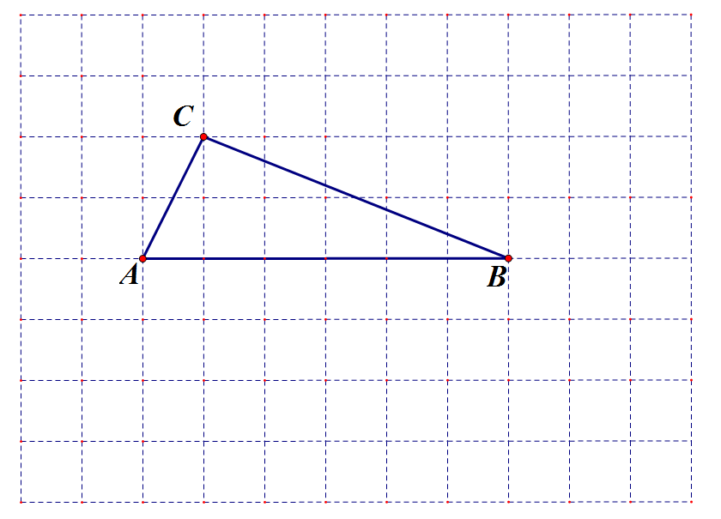
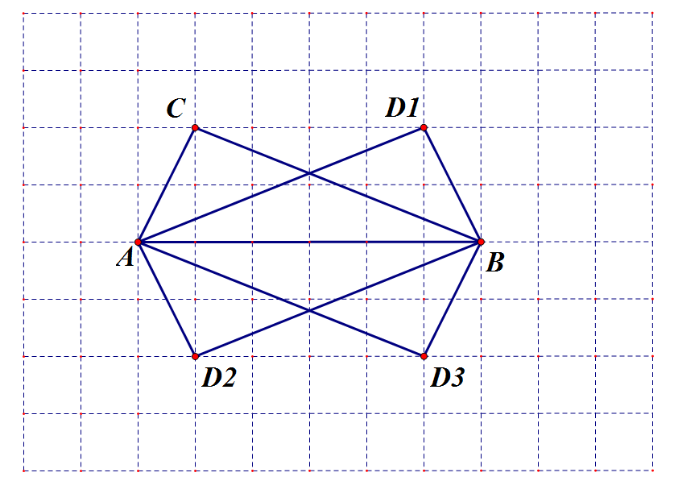
一、共边全等模型
【共边全等构造】

Slide 5
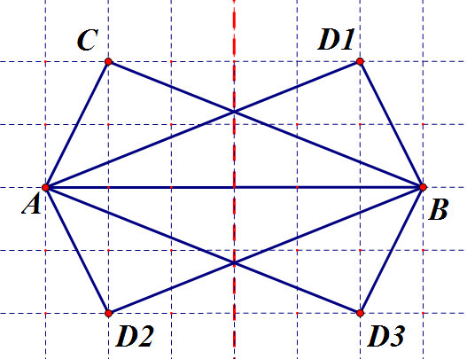
一、共边全等模型
思考：
【共边全等构造】
（1）四个共边全等的三角形之间还有其它特殊的图形关系吗？

Slide 6
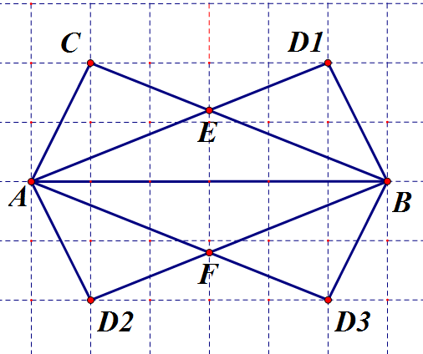
一、共边全等模型
思考：
【共边全等构造】
（1）四个共边全等的三角形之间还有其它特殊的位置关系吗？
（2）图中还有其它全等的三角形吗？
（3）四边形AD₃BC是平行四边形吗？还有其它平行四边形吗？

Slide 7
一、共边全等模型
【共边全等模型】
在平面内，如何构造与△ABC全等的共边△ABD呢？

Slide 8
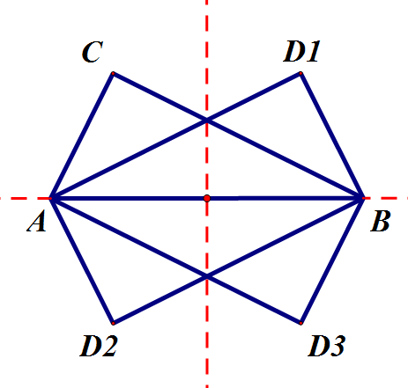
一、共边全等模型
【共边全等模型】
△ABC与△ABD共边全等
点C与点D1关于AB垂直平分线对称
点D2、D3分别与点C、点D1关于直线AB对称

Slide 9
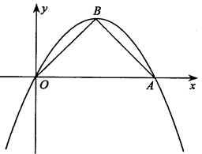
二、动态问题下共边全等的探究
材料：如图，在平面直角坐标系xOy中，二次函数
y= x²+bx的图像过点A(4,0),顶点为B，连接AB、BO.
【探究1】若点C为平面内一点（与原点O不重合），当△ABO与△ABC全等时，作出相应的图形并直接写出点C的坐标

Slide 10
二、动态问题下共边全等的探究
【探究1】若点C为平面内一点（与原点O不重合），当△ABO与△ABC全等时，作出相应的图形并直接写出点C的坐标

Slide 11
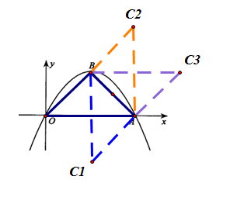
二、动态问题下共边全等的探究
【探究1】若点C为平面内一点（与原点O不重合），当△ABO与△ABC全等时，作出相应的图形并直接写出点C的坐标

Slide 12
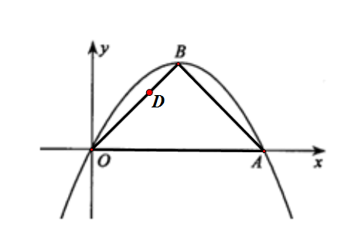
二、动态问题下共边全等的探究
【探究2】若点D在线段BO上，OD=2BD，点E、F是OA边上的两个动点，且满足△DOF与△DEF全等（点E与点O不重合），求点E的坐标.

Slide 13
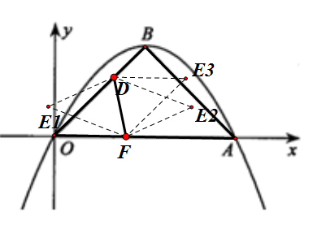
二、动态问题下共边全等的探究
【探究2】若点D在线段BO上，OD=2BD，点E、F是OA边上的两个动点，且满足△DOF与△DEF全等（点E与点O不重合），求点E的坐标.

Slide 14
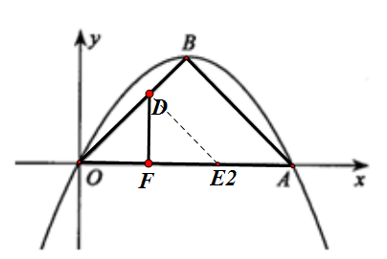
二、动态问题下共边全等的探究
【探究2】若点D在线段BO上，OD=2BD，点E、F是OA边上的两个动点，且满足△DOF与△DEF全等（点E与点O不重合），求点E的坐标.

Slide 15
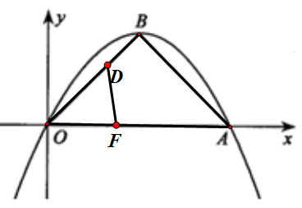
二、动态问题下共边全等的探究
回顾探究2，我们是如何解决这个动态问题的？
经历了哪些过程？
①化动为静，初定F点
②构造模型，初定E点
③准确判断，精准作图
④根据图形，求解坐标

Slide 16
二、动态问题下共边全等的探究
【探究3】若点D在线段BO上，OD=2BD，点E、F是两个动点，点E边AB上，点F在边OA上，且满足△DOF与△DEF全等（点E与点O不重合），求点E的坐标.

Slide 17
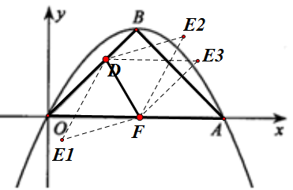
二、动态问题下共边全等的探究
【探究3】若点D在线段BO上，OD=2BD，点E、F是两个动点，点E边AB上，点F在边OA上，且满足△DOF与△DEF全等（点E与点O不重合），求点E的坐标.

Slide 18
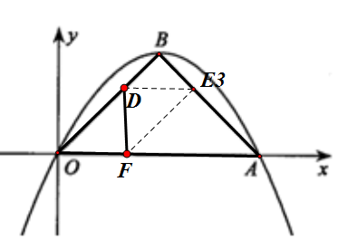
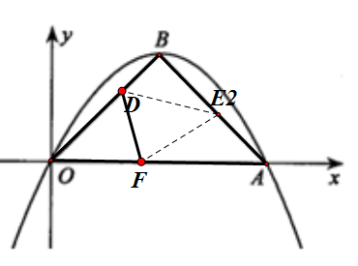
二、动态问题下共边全等的探究
【探究3】若点D在线段BO上，OD=2BD，点E、F是两个动点，点E边AB上，点F在边OA上，且满足△DOF与△DEF全等（点E与点O不重合），求点E的坐标.

Slide 19
二、动态问题下共边全等的探究
【探究4】若点D在线段BO上，OD=2BD，点E、F在△OAB的边上，且满足△DOF与△DEF全等（点E与点O不重合），直接写出点E的坐标

Slide 20
二、动态问题下共边全等的探究
【探究4】若点D在线段BO上，OD=2BD，点E、F在△OAB的边上，且满足△DOF与△DEF全等（点E与点O不重合），直接写出点E的坐标

Slide 21
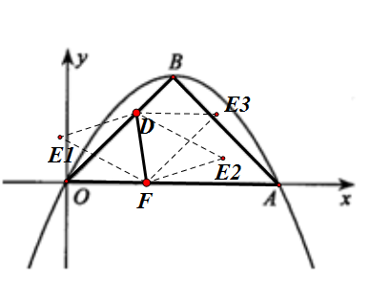
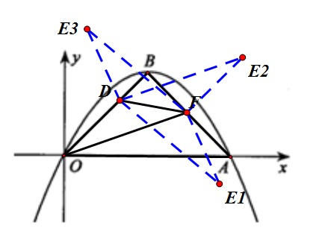
二、动态问题下共边全等的探究
【探究4】若点D在线段BO上，OD=2BD，点E、F在△OAB的边上，且满足△DOF与△DEF全等（点E与点O不重合），直接写出点E的坐标
点F在OA上时
点F在AB上时

Slide 22
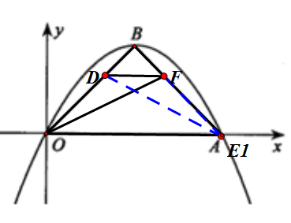
二、动态问题下共边全等的探究
【探究4】若点D在线段BO上，OD=2BD，点E、F在△OAB的边上，且满足△DOF与△DEF全等（点E与点O不重合），直接写出点E的坐标

Slide 23
课堂小结
回顾探究活动的过程、方法和策略？
①化动为静，初定一动点
②构造模型，初定二动点
③分析动点，分类讨论
④准确判断，精准作图
⑤根据图形，求解坐标

